Slide 1
Alkalmazott statisztika, Valószínűségszámítás és statisztika
Fazekas István, Barta Attila, Pecsora Sándor
Feltételes valószínűség, Bayes-tétel
„A tananyag elkészítését az EFOP-3.4.3-16-2016-00021 számú projekt támogatta. A projekt az Európai Unió támogatásával, az Európai Szociális Alap társfinanszírozásával valósult meg.”

Slide 2
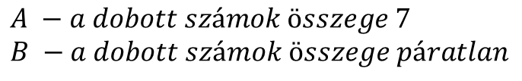




Feladat 5.4 (M2)
Két kockával dobunk egyszerre. Mennyi a valószínűsége, hogy a dobott számok összege 7, feltéve, hogy az összeg páratlan?
$$A −a dobott számok összege 7 \\ B −a dobott számok összege páratlan$$
$$P\left(A|B\right)=\frac{P\left(AB\right)}{P\left(B\right)}$$
6 | 7 | 8 | 9 | 10 | 11 | 12
5 | 6 | 7 | 8 | 9 | 10 | 11
4 | 5 | 6 | 7 | 8 | 9 | 10
3 | 4 | 5 | 6 | 7 | 8 | 9
2 | 3 | 4 | 5 | 6 | 7 | 8
1 | 2 | 3 | 4 | 5 | 6 | 7
 | 1 | 2 | 3 | 4 | 5 | 6
$$P\left(AB\right)=\frac{6}{36}$$
$$P\left(B\right)=\frac{18}{36}$$
$$P\left(A|B\right)=\frac{6/36}{18/36}=\frac{6}{18}=1/3$$

Slide 3





Feladat 5.5 (M3)
Két kockával dobunk egyszerre. Mennyi a valószínűsége, hogy legalább egy hatost dobunk, ha a két dobás értéke különböző?
$$A −legalább egy hatost dobunk \\ B −a két dobás értéke különböző$$
Súgó:
6 | (1;6) | (2;6) | (3;6) | (4;6) | (5;6) | (6;6)
5 | (1;5) | (2;5) | (3;5) | (4;5) | (5;5) | (6;5)
4 | (1;4) | (2;4) | (3;4) | (4;4) | (5;4) | (6;4)
3 | (1;3) | (2;3) | (3;3) | (4;3) | (5;3) | (6;3)
2 | (1;2) | (2;2) | (3;2) | (4;2) | (5;2) | (6;2)
1 | (1;1) | (2;1) | (3;1) | (4;1) | (5;1) | (6;1)
 | 1 | 2 | 3 | 4 | 5 | 6
$$P\left(A|B\right)=\frac{P\left(AB\right)}{P\left(B\right)}$$
$$P\left(AB\right)=\frac{10}{36}$$
$$P\left(B\right)=\frac{30}{36}$$
$$P\left(A|B\right)=\frac{10/36}{30/36}=\frac{10}{30}=1/3$$

Slide 4
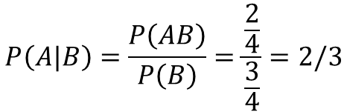
Feladat 5.7
Ha egy kétgyermekes családnál tudjuk hogy legalább az egyik gyerek lány, akkor mennyi a valószínűsége, hogy van fiú is a családban?
$$P\left(A|B\right)=\frac{P\left(AB\right)}{P\left(B\right)}=\frac{\frac{2}{4}}{\frac{3}{4}}=2/3$$

Slide 5








Feladat 5.8*
Egy egységnyi hosszúságú szakaszon találomra választunk két pontot. Mennyi a valószínűsége annak, hogy mindkét pont a szakasznak egyik előre kijelölt végpontjához van közelebb, feltéve, hogy a választott pontok távolsága kisebb, mint 1/2?
Súgó:
$$−\frac{1}{2}<y−x<\frac{1}{2}$$
$$P\left(A|B\right)=\frac{P\left(AB\right)}{P\left(B\right)}$$
$$y=x+\frac{1}{2}$$
$$P\left(B\right)=\frac{3}{4}$$
$$y=x−\frac{1}{2}$$
$$\frac{1}{2}$$
$$P\left(AB\right)=\frac{1}{4}$$
$$P\left(A|B\right)=\frac{1}{3}$$
$$\frac{1}{2}$$
* - a csillaggal jelölt feladatok nem képezik részét a laborokon megoldandó feladatoknak, de a dolgozatokban szerepelhetnek

Slide 6

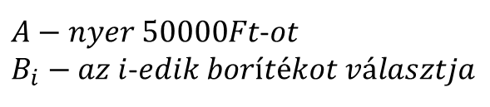


Feladat 5.14
Egy televíziós vetélkedőn a játékos három boríték közül választhat. Az elsőben 5 „Nem nyert”, 3 „10000 Ft nyeremény” és 2 „50000 Ft nyeremény” feliratú cédula van. A második boríték tartalma: 2 „Nem nyert”, 7 „10000 Ft nyeremény” és 1 „50000 Ft nyeremény”. A harmadik boríték 15 „Nem nyert” cédulát tartalmaz. A játékos véletlenszerűen választ egy borítékot, majd húz egy cédulát. Számítsuk ki annak a valószínűségét, hogy nyer 50000 Ft-ot!
$A−nyer 50000$𝐹𝑡-𝑜𝑡 $B_{i}−az i$-$edik borítékot választja$
$$P\left(A|B_{1}\right)=\frac{2}{10}$$
$$P\left(A|B_{2}\right)=\frac{1}{10}$$
$$P\left(A|B_{3}\right)=\frac{0}{15}$$
$$P\left(A\right)=P\left(A|B_{1}\right)P\left(B_{1}\right)+P\left(A|B_{2}\right)P\left(B_{2}\right)+P\left(A|B_{3}\right)P\left(B_{3}\right)=\frac{1}{10}$$

Slide 7
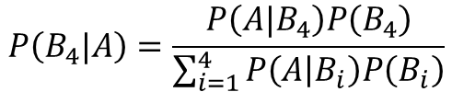
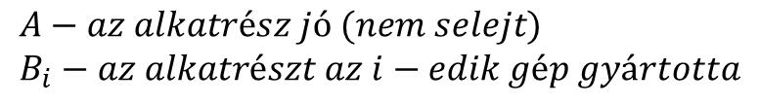

Feladat 5.19
Valamely alkatrész gyártásával egy üzemben négy gép foglalkozik. Az első gép naponta 200 alkatrészt gyárt, a második 320-at, a harmadik 270-et, a negyedik 210-et. Az egyes gépeknél a selejtgyártás aránya rendre 2%, 5%, 3% és 1%. A kész alkatrészeket egy helyen gyűjtik. A gépek egy napi termeléséből kiveszünk egy alkatrészt, megvizsgáljuk, és jónak találjuk. Mennyi annak a valószínűsége, hogy azt a negyedik gép gyártotta?
$$A−az alkatrész jó (nem selejt) \\ B_{i}−az alkatrészt az i−edik gép gyártotta$$
$$P\left(B_{4}|A\right)=\frac{P\left(A|B_{4}\right)P\left(B_{4}\right)}{\sum_{i=1}^{4}{P\left(A | B_{i}\right)P\left(B_{i}\right)}}$$
$$P\left(B_{4}|A\right)=\frac{2079}{9698}$$

Slide 8
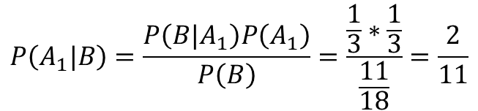
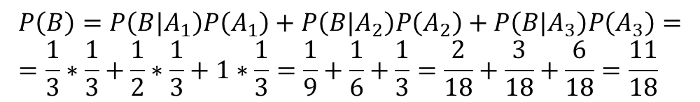
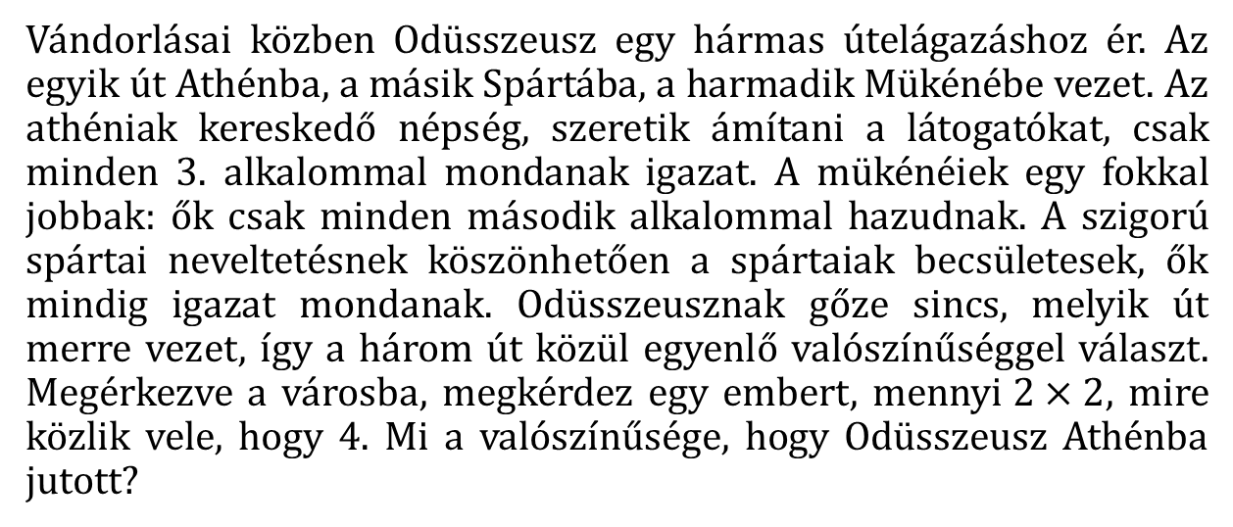
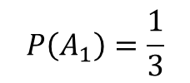
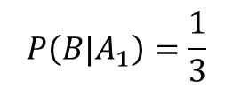
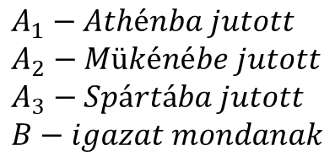
Feladat 5.22*
Vándorlásai közben Odüsszeusz egy hármas útelágazáshoz ér. Az egyik út Athénba, a másik Spártába, a harmadik Mükénébe vezet. Az athéniak kereskedő népség, szeretik ámítani a látogatókat, csak minden 3. alkalommal mondanak igazat. A mükénéiek egy fokkal jobbak: ők csak minden második alkalommal hazudnak. A szigorú spártai neveltetésnek köszönhetően a spártaiak becsületesek, ők mindig igazat mondanak. Odüsszeusznak gőze sincs, melyik út merre vezet, így a három út közül egyenlő valószínűséggel választ. Megérkezve a városba, megkérdez egy embert, mennyi$2×2$, mire közlik vele, hogy 4. Mi a valószínűsége, hogy Odüsszeusz Athénba jutott?
$$P\left(B|A_{1}\right)=\frac{1}{3}$$
$$A_{1}−Athénba jutott \\ A_{2}−Mükénébe jutott \\ A_{3}−Spártába jutott \\ B−igazat mondanak$$
$$P\left(A_{1}\right)=\frac{1}{3}$$
$$P\left(A_{1}|B\right)=\frac{P\left(B|A_{1}\right)P\left(A_{1}\right)}{P\left(B\right)}=\frac{\frac{1}{3}∗\frac{1}{3}}{\frac{11}{18}}=\frac{2}{11}$$
$$P\left(B\right)=P\left(B|A_{1}\right)P\left(A_{1}\right)+P\left(B|A_{2}\right)P\left(A_{2}\right)+P\left(B|A_{3}\right)P\left(A_{3}\right)= \\ =\frac{1}{3}∗\frac{1}{3}+\frac{1}{2}∗\frac{1}{3}+1∗\frac{1}{3}=\frac{1}{9}+\frac{1}{6}+\frac{1}{3}=\frac{2}{18}+\frac{3}{18}+\frac{6}{18}=\frac{11}{18}$$
* - a csillaggal jelölt feladatok nem képezik részét a laborokon megoldandó feladatoknak, de a dolgozatokban szerepelhetnek

Slide 9
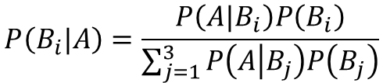
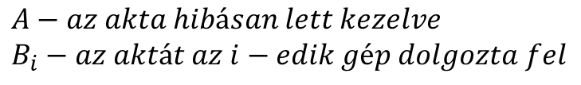
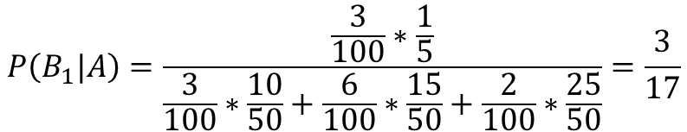
Feladat 5.24
Egy gépesített ügyintézéssel rendelkező irodában három gép dolgozik párhuzamosan, azonos típusú ügyiratok intézésén. Az első gép naponta 10 aktával végez, a második napi 15, a harmadik pedig napi 25 aktával. Hibásan kezelt ügyirat naponta átlagosan 0.3, 0.9 ill. 0.5 darab található az egyes gépek munkájában. Az összesített napi mennyiségből találomra kiveszünk egy példányt, s azt rossznak találjuk. Mekkora a valószínűsége, hogy azt az első gép készítette?
$$A−az akta hibásan lett kezelve \\ B_{i}−az aktát az i−edik gép dolgozta fel$$
$$P\left(B_{i}|A\right)=\frac{P\left(A|B_{i}\right)P\left(B_{i}\right)}{\sum_{j=1}^{3}{P\left(A | B_{j}\right)P\left(B_{j}\right)}}$$
$$P\left(B_{1}|A\right)=\frac{\frac{3}{100}∗\frac{1}{5}}{\frac{3}{100}∗\frac{10}{50}+\frac{6}{100}∗\frac{15}{50}+\frac{2}{100}∗\frac{25}{50}}=\frac{3}{17}$$

Slide 10
Feladat M1
Írjunk olyan MATLAB kódot, ami szimulál 100000000 érmedobást és a kapott eredményeket egy sorvektorban tárolja! (fej=0, írás=1)
Határozzuk meg a fejek és írások számát, majd írassuk ki az eredményt!
tic
n=100000000
v=rand(1,n);
for i=1:n
if v(i)<0.5
v(i)=0;
else v(i)=1;
end
end
sum(v)
toc
tic
v2=randi(2,1,100000000)-1;
sum(v2)
toc
A tic toc utasítás pár a tic és a toc között eltelt időt méri.

Slide 11
Feladat M2
Írjunk olyan MATLAB kódot, ami szimulálja az 5.4 feladatban látott kísérletet!
Két kockával dobunk egyszerre. Mennyi a valószínűsége, hogy a dobott számok összege 7, feltéve, hogy az összeg páratlan?
s=0;
k=0;
for i=1:1000000
p=randi(6,1,2);
if rem(sum(p),2)==1
s=s+1;
if sum(p)==7
k=k+1;
end
end
end
disp('Az olyan esetek száma, ahol az összeg páratlan:')
s
disp('Az olyan esetek száma, ahol az összeg hét:')
k
k/s

Slide 12
Feladat M3
Írjunk olyan MATLAB kódot, ami szimulálja az 5.5 feladatban látott kísérletet!
Két kockával dobunk egyszerre. Mennyi a valószínűsége, hogy legalább egy hatost dobunk, ha a két dobás értéke különböző?
s=0;
k=0;
for i=1:1000000
p=randi(6,1,2);
if p(1)~=p(2)
s=s+1;
if p(1)==6 | p(2)==6
k=k+1;
end
end
end
disp('Az olyan esetek száma, ahol a dobott számok különbözőek:')
s
disp('Az olyan esetek száma, ahol dobunk legalább egy hatost:')
k
k/s

Slide 13
Irodalomgyűjtemény
Baran Ágnes: Matematika mérnököknek 1. (Gyakorlati fóliák)
Baran Sándor: Valószínűségszámítás és matematikai statisztika feladatok
Fazekas István: Valószínűségszámítás, Debreceni Egyetemi Kiadó, 2009
Fazekas István: Bevezetés a matematikai statisztikába, Debreceni Egyetemi Kiadó, 2009
Matlab examples: https://www.mathworks.com/help/examples.html

